Slide 1
TUST AI 创新创业实践中心 & Matrix Studio
拓扑排序
Topological Sorting
Notes:
这篇文章我们来讲一下拓扑排序，这可是一个很重要也很实用的算法，面试中常考，工作中常用，无论是互联网公司还是金融公司，考算法的时候都贼喜欢问这个。

Slide 2

TUST AI 创新创业实践中心 & Matrix Studio
01
AOV网
Notes:
拓扑排序其实并不是一个传统意义上的排序算法，它是针对AOV网线性输出的过程，所以我们先来了解一下AOV网是什么东西。

Slide 3
TUST AI 创新创业实践中心 & Matrix Studio
以顶点表示活动，以有向边表示活动之间的
优先关系的有向图称为AOV网。
D
A
B
E
F
C
Notes:
拓扑排序算法只适用于AOV网，它是一种有向无环图，那么到底什么是AOV网呢？
在日常生活中，一项大工程可以看作是由若干个小工程组成的，但这些小工程之间必定存在一些先后顺序，也就是说，有些工程必须在其它一些工程完成之后才能开始。我们可以用有向图来形象地表示这些工程之间的先后关系，小工程为顶点，之间的先后关系为有向边，绘制成的有向图就是AOV网。一个AOV网必定是一个有向无环图，也就是不应该带有回路，否则就会出现先后关系的自相矛盾。

Slide 4
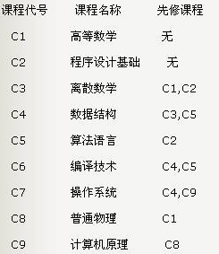
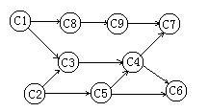
TUST AI 创新创业实践中心 & Matrix Studio
Notes:
例如，假定一个计算机专业的学生必须完成下图所列出的全部课程。
在这里，每个课程就代表一个小工程，学习一门课程就表示进行一项工程，学习每门课程的先决条件是学完它的全部先修课程。如学习《高等数学》课程则可以随时安排，因为它是基础课程，没有先修课。学习《数据结构》课程就必须安排在学完它的两门先修课程《离散数学》和《算法语言》之后。
若用AOV网来表示这种课程安排的先后关系，则如上图所示。图中的每个顶点代表一门课程，每条有向边代表起点对应的课程是终点对应课程的先修课。从图中可以清楚地看出各课程之间的先修和后续的关系。如课程C5的先修课为C2，后续课程为C4和C6。

Slide 5
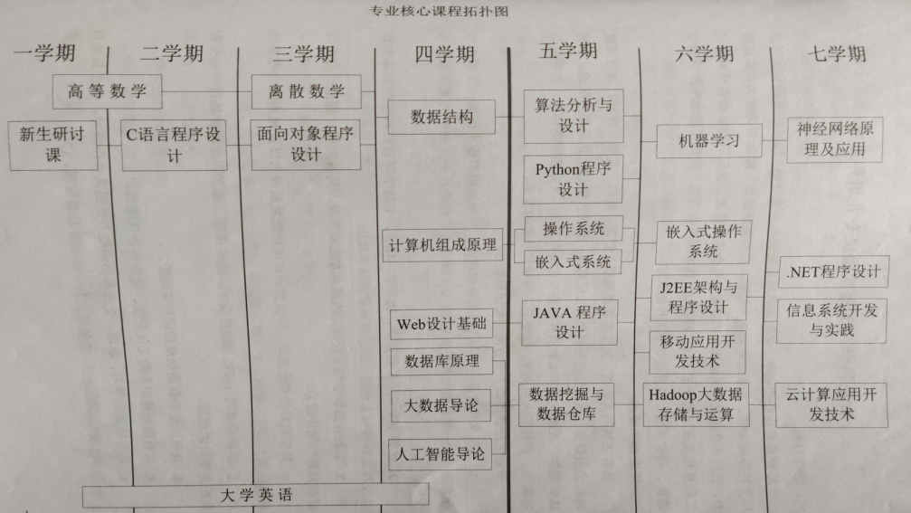
TUST AI 创新创业实践中心 & Matrix Studio
Notes:
比如这就是我们专业的核心课程拓扑图，那么拓扑排序到底是干什么的呢？如果我们要安排课表，那么不可能直接把AOV图给学生看，而是需要把它排成一个序列，使得每个课程的先修课都排在该课程的前面，这个过程就称为“拓扑排序”。

Slide 6
TUST AI 创新创业实践中心 & Matrix Studio
02
拓扑排序
Notes:
拓扑排序得到的序列并不是唯一的，就好像你早上穿衣服可以先穿内衣再穿外套，然后再穿裤子，也可以先穿裤子再穿内衣，最后再穿外套，只要内衣在外套之前穿就行。

Slide 7
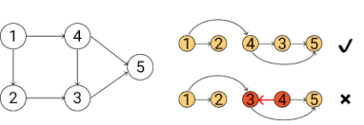
TUST AI 创新创业实践中心 & Matrix Studio
Notes:
拓扑排序得到的序列可以帮助我们合理安排一个工程的进度，所以，由AOV网构造拓扑序列具有很高的实际应用价值。

Slide 8
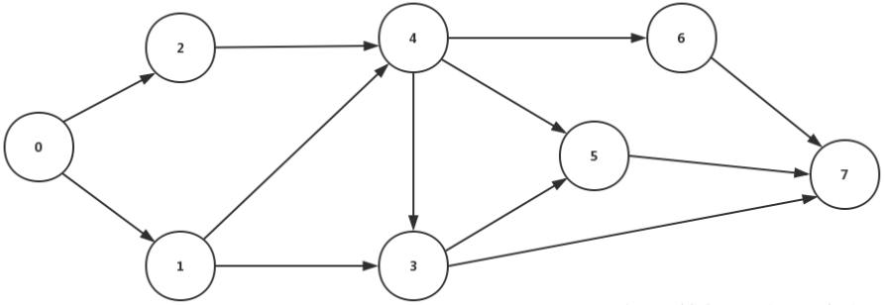
TUST AI 创新创业实践中心 & Matrix Studio
（1）选择一个入度为0的顶点；
（2）从AOV网中删除此顶点及以此顶点为起点的关联边；
（3）重复上述两步直到不存在入度为0的顶点为止；
（4）若AOV网中还有顶点，则说明有向图存在回路。
Notes:
构造拓扑序列的拓扑排序算法思想很简单：
我们以下面这个AOV网为例，通过拓扑排序得到一个拓扑序列，并且写一个拓扑排序的模板。

Slide 9

TUST AI 创新创业实践中心 & Matrix Studio
感谢聆听
Notes:
好了，拓扑排序的概念和模板就讲完了。

